Slide 1

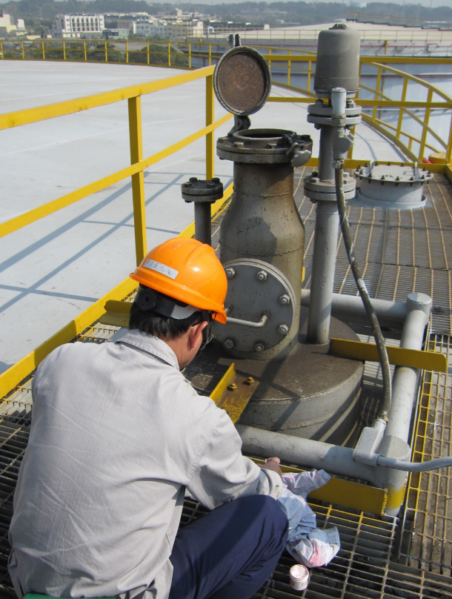
消費者保護法概念簡介
〜兼論天然氣用戶糾紛案例與處理技巧
邱家梁消保官陳盈全消保官

Slide 2
消保概念
何謂「消保法」？
全名：「消費者保護法」
目的：保障消費者權益，促進國民消費生活
安全，提昇國民消費生活品質

Slide 3
消保法規定了些什麼？
Chap1總則
Chap2消費者權益
Chap3消費者保護團體
Chap4行政監督
Chap5消費爭議處理
Chap6罰則
Chap7附則

Slide 4
何謂「消費關係」
消費
食
衣
住
行
育
樂
餐廳用餐
出國旅遊
住飯店
補習
線上遊戲
網路購物
購買禮券

Slide 5
行為主體
企業經營者：以設計、生產、製造、輸入、經銷商品或提供服務為營業者。
  以之為業者
  （反覆實施，非偶一為之）
  蝦皮、露天拍賣賣家？
  個人房東？
消費者：以消費為目的而為交易、使用商品或接受服務者。
  消保法所稱消費，指不再用於生產之「最終消費」
  不限於契約相對人，含依契約目的可能實際消費之人
第三人：企業經營者合理可預見因商品或服務不具安全性而受侵害之人。

Slide 6
消保法主管機關？
在中央為目的事業主管機關；在直轄市為直轄市政府；在縣（市）為縣（市）政府。(消保法§6)

Slide 7
企業經營者之責任與義務
商品責任
服務責任
防危義務
強制責任
經銷責任

Slide 8
商品責任-消保法§7
從事設計、生產、製造商品或提供服務之企業經營者，於提供商品流通進入市場，或提供服務時，應確保該商品或服務，符合當時科技或專業水準可合理期待之安全性。
商品或服務具有危害消費者生命、身體、健康、財產之可能者，應於明顯處為警告標示及緊急處理危險之方法。
企業經營者違反前二項規定，致生損害於消費者或第三人時，應負連帶賠償責任。但企業經營者能證明其無過失者，法院得減輕其賠償責任。
從事設計、生產、製造商品或提供服務之企業經營者，於提供商品流通進入市場，或提供服務時，應確保該商品或服務，符合當時科技或專業水準可合理期待之安全性。
商品或服務具有危害消費者生命、身體、健康、財產之可能者，應於明顯處為警告標示及緊急處理危險之方法。
企業經營者違反前二項規定，致生損害於消費者或第三人時，應負連帶賠償責任。但企業經營者能證明其無過失者，法院得減輕其賠償責任。

Slide 9
商品責任-消保法§7
最高法院民事判決 108年度台上字第1710號
消費者在企業經營者之商店用餐時，於該店自助沙拉區未鋪設地毯且未設置「小心地滑」之安全警告標示之角落處跌倒受傷，為原審認定之事實。果爾，依消費者保護法第７條之１規定，企業經營者應就其主張所提供之服務符合專業水準可合理期待之安全性之事實負舉證責任，以證明所提供之用餐環境已符合專業水準可提供消費者於用餐時安全行走之合理期待。否則，企業經營者對其未能確保其所提供之服務無安全上之危險，無論有無過失，均應就消費者所受損害負賠償責任。

Slide 10
經銷責任-消保法§8
從事經銷之企業經營者，就商品或服務所生之損害，與設計、生產、製造商品或提供服務之企業經營者連帶負賠償責任。
但其對於損害之防免已盡相當之注意，或縱加以相當之注意而仍不免發生損害者，不在此限。

Slide 11
服務責任-消保法§9
從事設計、生產、製造商品或提供服務之企業經營者，於提供商品流通進入市場，或提供服務時，應確保該商品或服務，符合當時科技或專業水準可合理期待之安全性。
商品或服務具有危害消費者生命、身體、健康、財產之可能者，應於明顯處為警告標示及緊急處理危險之方法。
企業經營者違反前二項規定，致生損害於消費者或第三人時，應負連帶賠償責任。但企業經營者能證明其無過失者，法院得減輕其賠償責任。
輸入商品或服務之企業經營者，視為該商品之設計、生產、製造者或服務之提供者，負本法第七條之製造者責任。

Slide 12
防危義務-消保法§10
從事設計、生產、製造商品或提供服務之企業經營者，於提供商品流通進入市場，或提供服務時，應確保該商品或服務，符合當時科技或專業水準可合理期待之安全性。
商品或服務具有危害消費者生命、身體、健康、財產之可能者，應於明顯處為警告標示及緊急處理危險之方法。
企業經營者違反前二項規定，致生損害於消費者或第三人時，應負連帶賠償責任。但企業經營者能證明其無過失者，法院得減輕其賠償責任。
企業經營者於有事實足認其提供之商品或服務有危害消費者安全與健康之虞時，應即回收該批商品或停止其服務。但企業經營者所為必要之處理，足以除去其危害者，不在此限。
商品或服務有危害消費者生命、身體、健康或財產之虞，而未於明顯處為警告標示，並附載危險之緊急處理方法者，準用前項規定。

Slide 13
強制責任-消保法§10-1
從事設計、生產、製造商品或提供服務之企業經營者，於提供商品流通進入市場，或提供服務時，應確保該商品或服務，符合當時科技或專業水準可合理期待之安全性。
商品或服務具有危害消費者生命、身體、健康、財產之可能者，應於明顯處為警告標示及緊急處理危險之方法。
企業經營者違反前二項規定，致生損害於消費者或第三人時，應負連帶賠償責任。但企業經營者能證明其無過失者，法院得減輕其賠償責任。
企業經營者對消費者或第三人之損害賠償責任，不得預先約定限制或免除。

Slide 14
定型化契約(§11-§17之1)
定型化契約：企業經營者為與多數消費者訂立同類契約之用，預先擬定之契約條款。
定型化契約「範本」：
  EX：短期補習班補習服務契約書範本
定型化契約「應記載及不得記載事項」 ：
  EX：短期補習班補習服務契約書應記載及不得記載事項

Slide 15
定型化契約(§17)
中央主管機關為預防消費糾紛，保護消費者權益，促進定型化契約之公平化，得選擇特定行業，擬訂其定型化契約應記載或不得記載事項，報請行政院核定後公告之。
企業經營者使用定型化契約者，主管機關得隨時派員查核。

Slide 16
定型化契約(§17)
臺灣士林地方法院民事判決 108年度訴字第642號
中央主管機關依據消保法第17條第1項規定公告之應記載及不得記載事項，係屬於對消費者權益最低限度之保障，倘容許契約當事人以個別磋商方式訂定更不利消費者之契約條款，恐有使上開公告事項淪為具文之虞，則同法第15條規定宜作目的性限縮解釋，亦即倘公告定型化契約條款較諸個別磋商條款，更不利於消費者時，當然有該條之適用；反之，更有利於消費者時，倘為消費者於個別磋商時所知，則有該條之適用，倘為其不知，則仍應以公告定型化契約條款之內容，作為雙方權利義務關係之依據，以求衡平雙方之權義。

Slide 17
審閱期
審閱期：企業經營者與消費者訂立定型化契約前，應有三十日以內之合理期間，供消費者審閱全部條款內容。(§11之1)
  以定型化契約條款約定消費者拋棄審閱期：拋棄無效
  未依規定給予審閱期：條款不構成契約之內容，但消費者得主張仍構成契約之內容
  違反時，契約效力：
  原則：一部無效，他部有效
  例外：全部無效

Slide 18
審閱期
臺灣彰化地方法院彰化簡易庭民事簡易判決108年度彰簡字第492號
消費者於簽約審閱契約條款內容之期間，雖未達規定期間，然企業經營者未有妨礙消費者事先審閱契約之行為，消費者有充分了解契約條款之機會，於充分了解後同意與企業經營者成立契約關係，基於其他考量而選擇放棄審閱期間者，法律並無禁止消費者拋棄權利之限制，基於私法自治及契約自由原則，尚無不可。至企業經營者以迂迴且不正當方式，變相使消費者拋棄其審閱契約之權利，例如消費者衡量其不願訂約之結果，較諸訂約更為不利者，除非消費者有進一步消費之行為，否則應認該條款對於消費者顯失公平而無效。

Slide 19
通訊交易
通訊交易(§2&§19&§19-2)：
指企業經營者以廣播、電視、電話、傳真、型錄、報紙、雜誌、網際網路、傳單或其他類似之方法，消費者於未能檢視商品或服務下而與企業經營者所訂立之契約。
收受商品或接受服務後七日內，以退回商品或書面解約
無須說明理由及負擔任何費用或對價
交運商品或發出書面者，契約視為解除
業者於收到通知之次日起十五日內取回商品
業者收到消費者退回商品十五日內，返還已支付之價金

Slide 20
通訊交易解除權合理例外情事
--通訊交易解除權合理例外情事適用準則(104.12.31)
  易於腐敗、保存期限較短或解約時即將逾期 ex：生鮮蔬果
  依消費者要求所為之客製化給付 ex：印章
  報紙、期刊或雜誌 ex：報紙、期刊
  經消費者拆封之影音商品或電腦軟體 ex：VCD、DVD
  非以有形媒介提供之數位內容或一經提供即為完成之線上服務，經消費者事先同意始提供 ex：電子書
  已拆封之個人衛生用品 ex：內衣、內褲、刮鬍刀
  國際航空客運服務 ex：機票
上列商品或服務，經企業經營者告知消費者，排除消保法第19條第1項解除權之適用者，消費者不得行使無條件解除權。

Slide 21
訪問交易
訪問交易(§2&§19&§19-2)：
企業經營者未經邀約而與消費者在其住居所、工作場所、公共場所或其他場所所訂立之契約。
收受商品或接受服務後七日內，以退回商品或書面解約
無須說明理由及負擔任何費用或對價
交運商品或發出書面者，契約視為解除
業者於收到通知之次日起十五日內取回商品
業者收到消費者退回商品十五日內，返還已支付之價金

Slide 22
訪問交易
臺灣臺北地方法院民事判決 108年度簡上字第469號
消保法第2條第11款雖將訪問交易定義為「企業經營者未經邀約而與消費者在…其他場所所訂立之契約」，然依其立法目的解釋，其既為保護消費者在無心理準備倉促下，與企業經營者訂立買賣契約，有失公平之旨，故此處之「其他場所」，解釋上凡消費者無法作正常考慮締約機會之任何場所者即屬之，不論該場所是否為企業經營者設置之賣場、展場、參觀工廠等，且亦非以「經消費者邀約始能訪問進入之場所」為限，始符合立法旨意，並避免惡意脫法之行為。

Slide 23
消費爭議之處理-申訴(消保法§43)
消費者與企業經營者因商品或服務發生消費爭議時，消費者得向企業經營者、消費者保護團體或消費者服務中心或其分中心申訴。
企業經營者對於消費者之申訴，應於申訴之日起十五日內妥適處理之。
消費者依第一項申訴，未獲妥適處理時，得向直轄市、縣（市）政府消費者保護官申訴。

Slide 24
消費爭議之處理-調解(消保法§44〜46)
消費者申訴未能獲得妥適處理時，得向直轄市或縣（市）消費爭議調解委員會申請調解。
調解程序得不公開。
調解筆錄縱未送法院核定，而不具有與確定判決同一效力，仍有一般和解契約之效力。

Slide 25
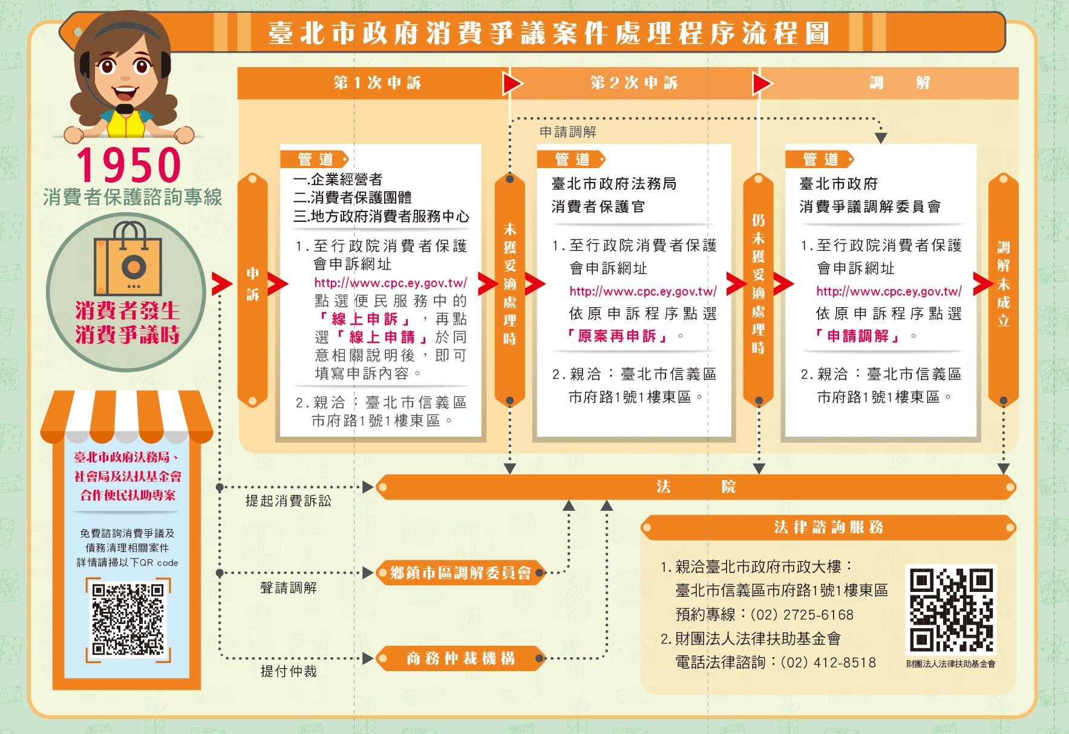
消費爭議救濟管道

Slide 26
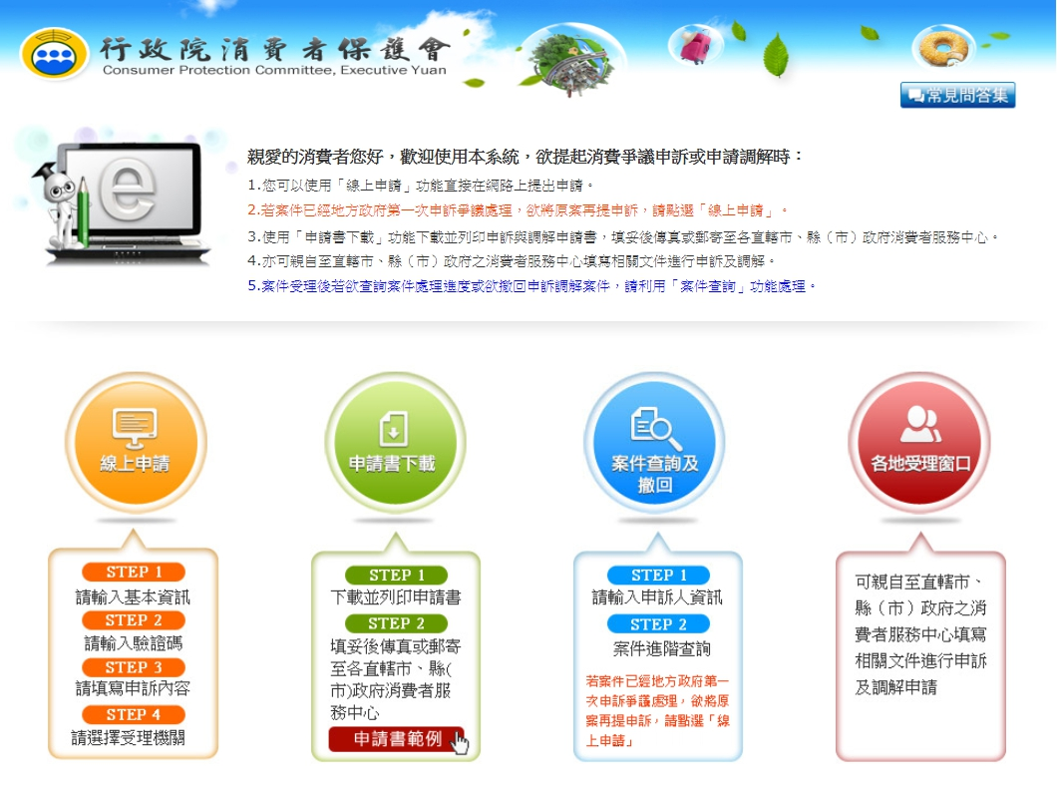
線上申訴系統

Slide 27
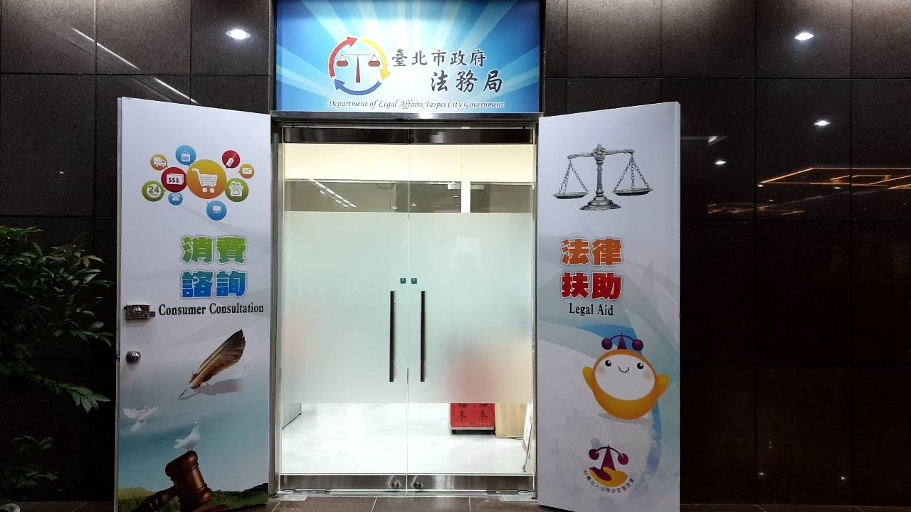
紙本申訴
至臺北市政府1樓中央東區消費諮詢及法律扶助報到櫃檯(臺北市信義區市府路1號，市政府捷運站2號出口)填寫「消費爭議第一次申訴資料表」。

Slide 28
天然氣＆消費者權益
天下雜誌2020-12-14（摘錄）
中油去年的天然氣進口量已達1,658萬公噸，2025年政府規劃的天然氣需求量須達2,950萬公噸，根據統計，目前約80%天然氣用於發電、約14%用於工業客戶，以及約6%用於商業及家庭用戶。

Slide 29
天然氣＆消費者權益
一、使用是否安全？
天然氣使用可能發生漏氣或氣爆危機，造成對消費者生命安全危害及財產損失之威脅，主管機關宜加強瓦斯安全之規範與管理，俾保障消費者生命安全與減少財產損失。
二、價格是否合理？
天然氣屬政府管制之獨占事業，且與民眾日常生活關係密切，有關天然氣零售價格，主管機關應審酌業者合理營運成本，研訂妥適、公平及合理之價格計算公式，以保障天然氣消費者之權益。

Slide 30
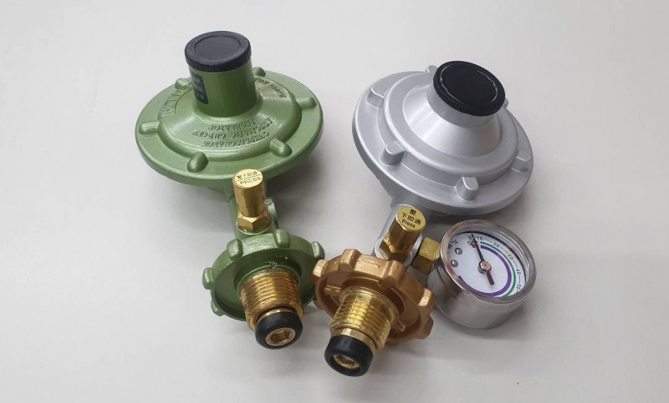
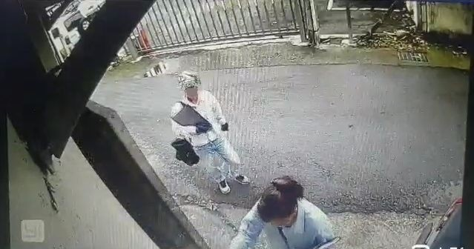
天然氣消費糾紛新聞
強推5千元瓦斯安全控制器 消保官教你這樣退錢
2019/07/11 自由時報
台中大里十九甲地區，近日有自稱是瓦斯公司的服務人員，趁著只有長輩在家，進入家中檢查瓦斯管線，告知瓦斯外洩，恐有氣爆危險，鼓吹民眾換裝「瓦斯安全控制器」，一個收費5000多元，等到家人回家一查，市價僅約450元上下，質疑是另類的詐騙手法，大里立德里長江和樹接獲里民陳情，呼籲民眾要小心此種不實的推銷手法；消保官則提醒，此種方式7天內可要求全額退費解除契約。
市價僅450元 趁長輩在家時勸說
大里立德里長江和樹表示，這幾天十九甲地區包括立仁路、立新街都有民眾反映，有2人1組自稱是瓦斯公司人員，表示要做定期檢查，並告知家中有瓦斯外洩，恐有氣爆危險，鼓吹換裝「瓦斯安全控制器」，因白天只有長輩在家，擔心發生危險答應換裝，沒想到一個收費5000到5500元，等到晚上家人回家得知才知道買貴了。江和樹表示，拿著民眾換裝的「瓦斯安全控制器」詢價，發現一個市價僅約450元上下，價差超過10倍，實在貴的離譜，希望民眾能提高警覺，避免當冤大頭。十九甲派出所所長程錫國表示，並未接獲民眾報案，因對方有提供商品，且此商品也確實有瓦斯漏氣時斷氣的功能，屬於消費糾紛，詐騙不易成立。
「訪問交易」7天猶豫期 可要求全額退費
市府消保官室康馨壬主任今天表示，此種方式屬「訪問交易」，依消保法19條，民眾享有7天的「猶豫期」，可要求解除契約全額退費恢復原狀，建議民眾除打電話要求業者退錢，記得到郵局寄出1式3份的存證信函，若業者還是沒退錢並取貨，可打「1950」消費者保護專線或向市府消費者服務中心申訴。
康馨壬並提醒民眾，若接獲瓦斯檢查通知，可打瓦斯公司帳單上（非通知單）的電話查證，若現場更換零件，依目前作法，會將費用併入下一期天然瓦斯帳單，並不會現場收費，因此只要是需現場收費，就要小心不是家中的天然氣公司，民眾提高警覺才不會當冤大頭。

Slide 31
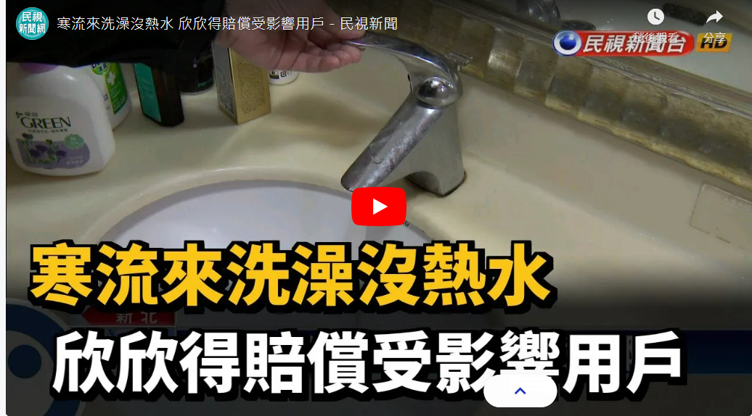
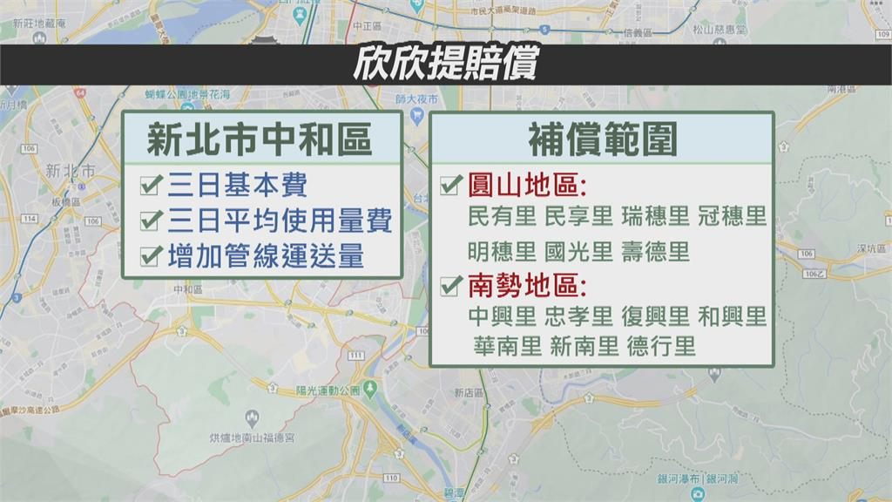
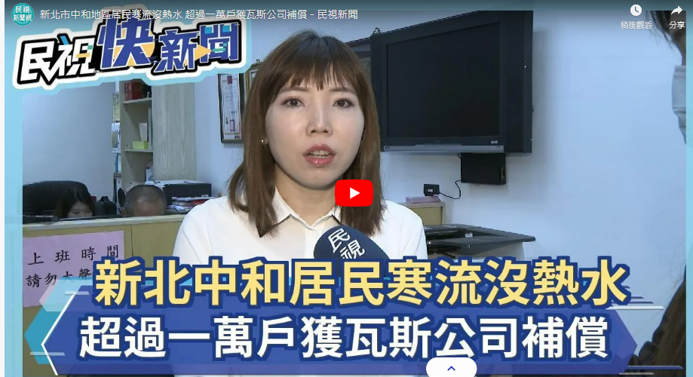
天然氣消費糾紛新聞
寒流來洗澡沒熱水 欣欣得賠償受影響用2021/01/21 民視新聞

Slide 32
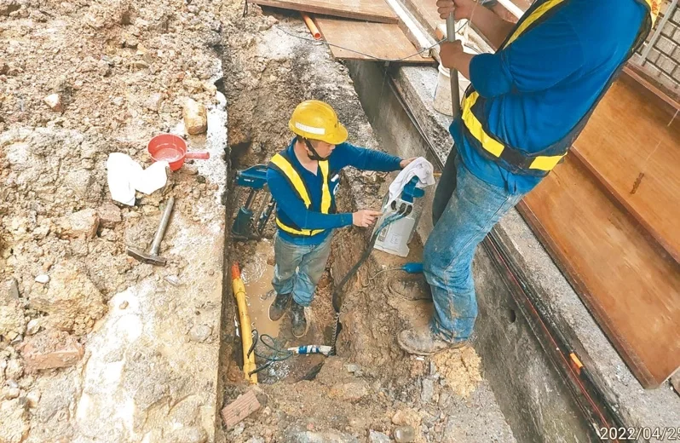
天然氣消費糾紛新聞
施工損天然氣管 內湖500戶停氣 2022-04-26 00:07 聯合報
台北市內湖區內湖路二段103巷104號前人行道施工，昨日下午營造公司施工不慎，挖損天然氣管線，導致內湖路103巷100號至環山路三段口，約500用戶供氣中斷。產發局表示，已督導欣湖天然氣公司立即搶修，昨日完成搶修恢復供氣，同時提醒用路人，行經該路段時減速慢行，以確保行車安全。
產發局表示，昨日下午1時21分接獲欣湖天然氣通報，內湖路二段103巷104號前人行道側溝施工案件，於施工時不慎挖損埋設地下的天然氣管線，欣湖公司20分鐘內派員抵達現場，並確認遭挖損管線為2英寸中壓PE天然氣管線，欣湖公司於2時23分停止該段管線供氣進行搶修作業，並依通報流程通報經濟部能源局及產業發展局。
產發局表示，獲報後即要求欣湖天然氣公司停氣後，務必盡速調集人員及機具進場搶修，以減少對用戶影響，另要求該公司搶修時亦須注意交通狀況，務必減少施工對交通影響，並請用路人於行經該路段時減速慢行，以確保行車安全。

Slide 33
天然氣事業法
本法所稱主管機關：在中央為經濟部；在直轄市為直轄市政府；在縣（市）為縣（市）政府。(§2)

Slide 34
天然氣事業法
本法用詞，定義如下：
一、天然氣：指源自於地下之氣態碳氫化合物之混合物，其主要成
分為甲烷占百分之八十以上之氣體。
二、天然氣事業：指天然氣生產、進口事業及公用天然氣事業。
三、天然氣生產事業：指生產天然氣，供應國內公用天然氣事業、
工業、電業、汽電共生系統或運輸等用戶之事業。
四、天然氣進口事業：指由國外進口液化天然氣，供應國內公用
天然氣事業、工業、電業、汽電共生系統或運輸等用戶之事業。
五、公用天然氣事業：指以導管供應天然氣予家庭、商業及服務業
等用戶之事業。
六、公用天然氣導管承裝業：指以承攬公用天然氣事業或其用戶使
用之輸氣管線工程施作，及輸氣管線安全維護業務之事業。(§3)

Slide 35
天然氣事業法
1天然氣生產或進口事業供應用戶之價格計算方式，應報請中央主管機關核定。
2中央主管機關為前項價格計算方式之核定前，應邀集學者專家、消費者保護等民間團體組成審議會審查，必要時得依行政程序法辦理聽證會。
3依第一項計算方式核定之價格變動時，應事先公告，並於事實發生後三日內函報中央主管機關備查；其價格計算項目估算致變動之價格顯失合理時，中央主管機關得令其作適當調整。
4天然氣生產或進口事業供應用戶之價格計算方式、成本結構、售價及相關資料，應保存五年；必要時，中央主管機關得予查閱或要求其提供，事業不得規避、妨礙或拒絕。(§32)

Slide 36
天然氣事業法
1公用天然氣事業為家庭、商業及服務業用
戶裝置使用天然氣之管線設備，得向用戶
收取費用；其收費應依計費準則之規定，
報經直轄市、縣（市）主管機關轉請中央
主管機關核定。(§35)

Slide 37
天然氣事業法
為促進消費者居家安全，中央主管機關應自本法施行之日起，擬定公用天然氣事業推動具有地震遮斷、壓力過低遮斷及通信等功能之微電腦瓦斯表推廣計畫，並逐年實施。(§36)

Slide 38
天然氣事業法
1公用天然氣事業應維持全日正常供氣，除不可抗力或緊急事故外，遇有供氣區域內全部或一部停止供氣逾八小時之必要者，應先報請直轄市、縣（市）主管機關核准，並於停止供氣三日前通知用戶；停止供氣逾七日者，應報經直轄市、縣（市）主管機關核准，並轉請中央主管機關備查。
2前項因不可抗力或緊急事故原因而停止供氣者，應自事實發生之日起三日內，報請直轄市、縣（市）主管機關備查。(§37)

Slide 39
天然氣事業法
天然氣事業應投保公共意外責任險；其保險金額，依天然氣事業類別及規模，由中央主管機關會商金融監督管理委員會定之。(§44)

Slide 40
天然氣事業法
1公用天然氣事業應定期檢查家庭、商業及服務業用戶之管線，並記載其結果；如不合規定，應通知用戶限期改善；其經用戶請求檢查者，亦同。
2用戶拒絕接受前項檢查，公用天然氣事業於認定有供氣安全之虞時，得報經直轄市、縣（市）主管機關同意，會同相關機關人員進行強制檢查。
3非公用天然氣事業不得從事第一項之檢查。但公用天然氣事業得委託公用天然氣導管承裝業辦理。
4第一項檢查人員及前項受委託辦理檢查之人員，於進行檢查相關業務時，應主動出示身分證明文件。
5第一項定期檢查之項目、期限、作業方式、收費項目及費用計算方式事項，應報經直轄市、縣（市）主管機關轉請中央主管機關核定後，載明於公用天然氣事業之營業章程。但家庭用戶之定期檢查，不得另行收費。
6公用天然氣事業從事第一項之檢查時，不得有推廣、銷售商品之行為。(§48)

Slide 41
天然氣事業法
天然氣事業有下列情形之一者，處新臺幣五十萬元以上二百五十萬元以下罰鍰，並通知限期改善；屆期不改善者，得按次處罰至改善為止；情節重大者，於公用天然氣事業，並得廢止其設立許可及供氣營業執照：
四、未依第三十二條第一項規定，將價格計算方式提報主管機關核定；或違反第三項規定，未依中央主管機關所為之命令調整。
九、未依第四十四條規定，投保公共意外責任險或投保金額未符合規定。
(§59)

Slide 42
天然氣事業法
天然氣事業，有下列情形之一者，處新臺幣三十萬元以上一百五十萬元以下罰鍰，並通知限期改善；屆期不改善者，得按次處罰至改善為止；情節重大者，於公用天然氣事業，並得廢止其設立許可及供氣營業執照：
六、違反第三十二條第四項規定，未保存或提供資料或規避、妨礙、拒絕主管機關查閱。
七、違反第三十五條第一項規定，未依計費準則收取管線設備費用。
(§60)

Slide 43
天然氣事業法
天然氣事業，有下列情形之一者，處新臺幣十萬元以上五十萬元以下罰鍰，並通知限期改善；屆期不改善者，得按次處罰至改善為止：
六、未依第三十二條第三項規定，於期限內公告或函報中央主管機關。
七、未依第三十七條規定，報請核准、備查或通知用戶。
九、違反第四十八條第一項或第四十九條第一項規定，未定期檢查或未記載檢查結果。
(§62)

Slide 44
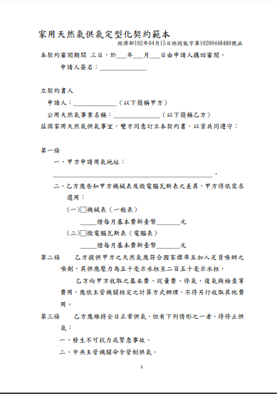
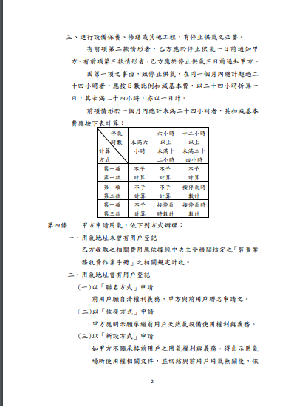
家用天然氣供氣定型化契約範本
經濟部102年04月15日經授能字第10200448480號函

Slide 45
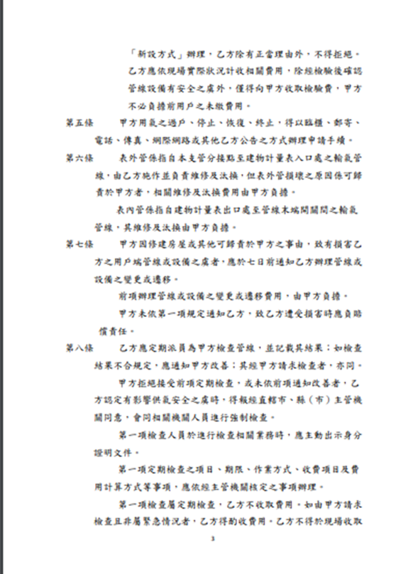
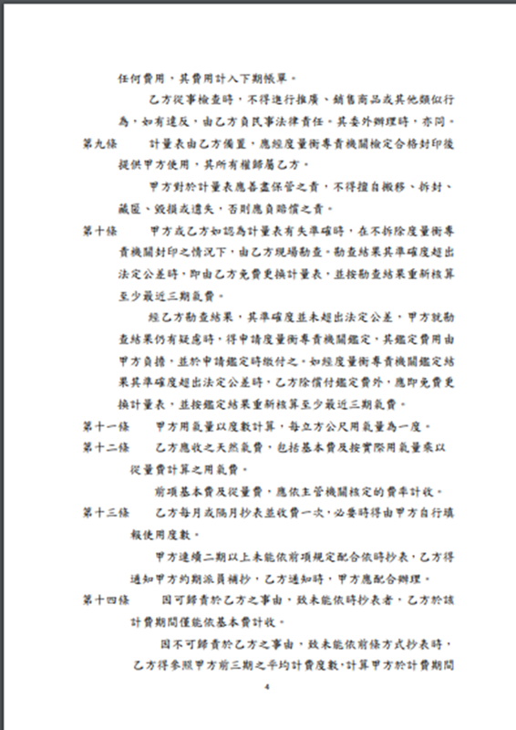
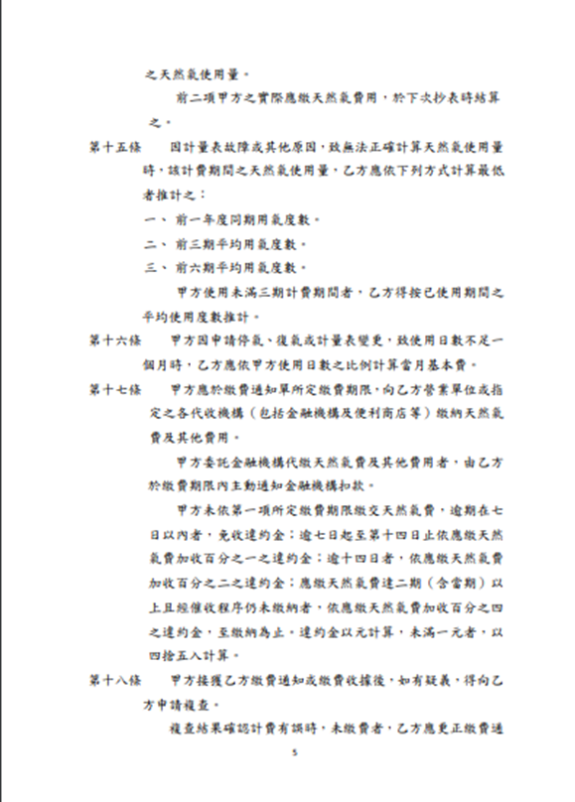
家用天然氣供氣定型化契約範本
經濟部102年04月15日經授能字第10200448480號函

Slide 46
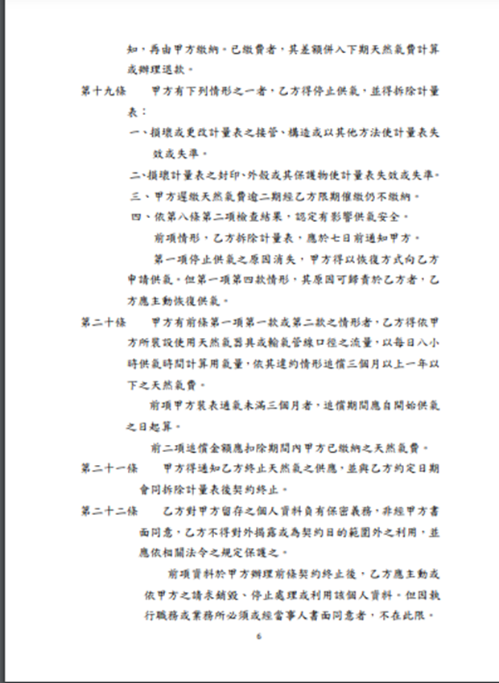
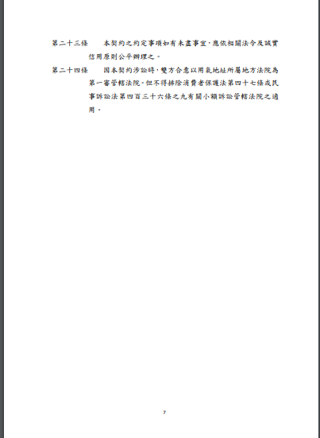
家用天然氣供氣定型化契約範本
經濟部102年04月15日經授能字第10200448480號函

Slide 47
家用天然氣供氣定型化契約應記載及不得記載事項草案
經濟部 111 年 10 月 3 日經授能字第 11102008920 號公告
一、家用天然氣供氣定型化契約應記載事項，全文共計二十四點：
（一）用戶得依需求選用機械表或微電腦瓦斯表。
（二）事業應提供符合國家標準之天然氣、維持供氣壓力，各項費用
應按核定之計算方式收取，不得另行收費。
（三）事業應有維持全日正常供氣 之義務 例外停止供氣時 ，應預先通
知用戶，並按日比例扣減基本費 。
（四）用戶申請用氣之程序及事業收費方式。
（五） 用戶 過戶、停止、恢復、終止之辦理方式。
（六）用戶、事業之管線設備施作及責任範圍。
（七）用戶因修建房屋或其他原因有損害用戶端管線設備之虞者，應先
通知事業辦理管線或設備之遷移。
（八）事業辦理用戶管線定期檢查之程序。

Slide 48
家用天然氣供氣定型化契約應記載及不得記載事項草案
經濟部 111 年 10 月 3 日經授能字第 11102008920 號公告
一、家用天然氣供氣定型化契約應記載事項，全文共計二十四點：
（九）事業為用戶汰換管線或設備時，應 向 用戶充分說明。
（十）事業應備置 計量表，用戶應善盡保管責任。
（十一）事業因計量表失準時之處理及氣費計算方式。
（十二）用戶用氣量之計算方式。
（十三）事業向用戶收取天然氣費之計算方式。
（十四）事業抄表方式及頻率 。
（十五）事業未能依時抄表時之處理方式。
（十六）事業因計量表故障 或其他原因無法正確計算天然氣使用量時，
用氣度數之計算方式。

Slide 49
家用天然氣供氣定型化契約應記載及不得記載事項草案
經濟部 111 年 10 月 3 日經授能字第 11102008920 號公告
一、家用天然氣供氣定型化契約應記載事項，全文共計二十四點：
（十七）用戶申請停氣、復氣或計量表變更時，基本費之計算方式。
（十八）用戶繳交天然氣費之方式及逾期違約金之計算方式。
（十九）用戶對天然氣費用有疑義時之處理方式。
（二十）事業停止供氣、拆除計量表之事由。
（二十一）用戶損壞或更改計量表時，事業對用戶之求償方式。
（二十二）用戶終止供氣契約之方式。
（二十三）事業對用戶個人資料應依法善盡保管義務，並於用戶解約後
主動銷毀。
（二十四）供氣契約未盡事宜應依相關法令及誠信原則辦理。

Slide 50
家用天然氣供氣定型化契約應記載及不得記載事項草案
經濟部 111 年 10 月 3 日經授能字第 11102008920 號公告
二、家用天然氣供氣定型化契約不得記載事項，全文共計九點：
（一）不得約定用戶拋棄契約審閱期。
（二）不得記載事業得不經通知用戶即得單方變更契約內容，用戶不得異議。
（三）不得記載事業得不經通知而任意終止或解除契約之條款，亦不得記載
預先免除事業終止或解除契約時依法應負擔之責任。
（四）不得記載用戶拋棄或限制契約解持權或終止權。
（五）不得記載其公告事項不構成契約內容，亦不得記載該等事項僅供參考。
（六）不得記載違反其他法律強制禁止規定或其他顯失公平或欺罔事項。
（七）不得記載事業僅負故意或重大過失責任。
（八）不得約定不交付契約書予用戶。
（九）不得約定排除消費關係發生地等管轄規定。

Slide 51
相關消費糾紛法院實務判決
※臺灣高等法院高雄分院 108 年度上易字第 412 號 民事判決要旨：
善良管理人之注意義務，乃指有一般具有相當知識經驗且勤勉負責之人，在相同之情況下是否能預見並避免或防止損害結果之發生為準，如行為人不為謹慎理性之人在相同情況下，所應為之行為，即構成注意義務之違反而有過失，其注意之程度應視行為人之職業性質、社會交易習慣及法令規定等情形而定。又各該事務領域之注意義務，原不以法律或法規命令所列舉之義務為限，其注意義務來源亦源自該領域應循之行業準則、職業慣例與一般形成之社會生活規則。是以，液化石油氣零售業於更換瓦斯鋼瓶時所應遵循之步驟及相關注意事項，除應參酌相關法令規範外，並應審究該領域之職業常規與慣例，以作為相關從業人員注意義務之準繩。

Slide 52
天然氣消費糾紛案例研析
案例1：OO天然瓦斯公司檢查員，利用檢查管線行為，進行推銷瓦斯開關2只（瓦斯爐開關及熱水器開關），疑涉違反天然氣事業法第48條第6款：「公用天然氣事業從事第一項之檢查時，不得有推廣、銷售商品之行為」。
後續處理：北市府消服中心函請業者於文到15日內妥處。

Slide 53
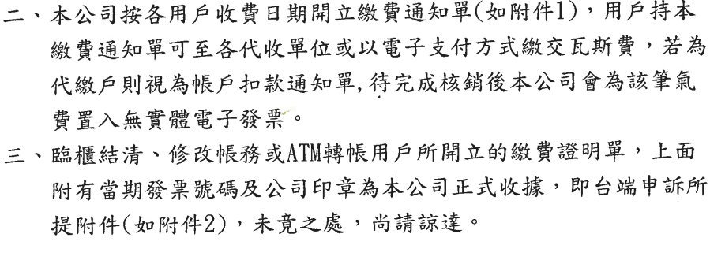
天然氣消費糾紛案例研析
案例2：消費者於O月O日已從銀行網路轉帳繳納OO天然氣公司瓦斯費16,607元，該公司僅願給收據影本，經消費者與該公司聯繫，還是不願意出具收據正本，消費者請求該公司出具收據正本。
後續處理：本府消服中心函請業者於文到15日內妥處，業者函復內容

Slide 54
天然氣消費糾紛案例研析
案例3：OO天然氣於O月O日無預警停氣，經社區居民數十人於當日午間發現無熱水可供使用之後電洽該公司。經查該公司未事先公告，社區也無人接到通知，經致電客服僅表示進行瓦斯管線汰換停氣4小時，該公司未事前通知停氣，應依實際停氣的影響賠償社區住戶基本費、量費和精神慰撫金。
後續處理：經北市府消保官協商，協商結果雙方意見不一致。

Slide 55
天然氣消費糾紛案例研析
案例4：消費者於5月撥打OO瓦斯公司申請拆除天然氣錶，當時約定5月18日拆除，後因疫情爆發施工人員電告消費者無法照原定日期拆錶，俟疫情趨緩後消費者再度約定8月10日拆錶，消費者主張因5月到8月期間沒有使用天然氣，應該照第一次申請拆錶日計算結算金額，請求退還於5月18後到8月10日拆錶間的收取的天然氣基本費。
後續處理：本府消服中心函請業者於文到15日內妥處，業者函復內容

Slide 56
天然氣消費糾紛案例研析
案例5：消費者五月份換了瓦斯錶，在使用情形習慣不變的狀況下，十月份本期的天然氣收費爆漲了三倍之多來到了$410 ，請求業者OO瓦斯公司恢復原來的收費。
後續處理：新竹縣消服中心函請業者於文到15日內妥處。

Slide 57
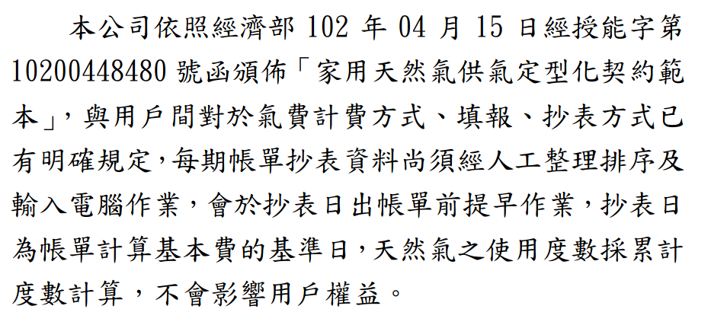
天然氣消費糾紛案例研析
案例6：消費者要求OO瓦斯公司依據「帳單之計費起訖之最終日準時到府抄表」，該公司堅持依照經濟部 102 年 04 月 15 日頒布「家用天然氣供氣定型化契約範本」，認為與用戶間對於氣費計費方式、填報、抄表方式已有明確規定。但消費者主張前揭範本內容並無該公司所稱之「明確規定」，向消保單位申訴該公司強制提前抄表並不合理。
後續處理：新北市消服中心函請業者於文到15日內妥處，業者函復內容。

Slide 58
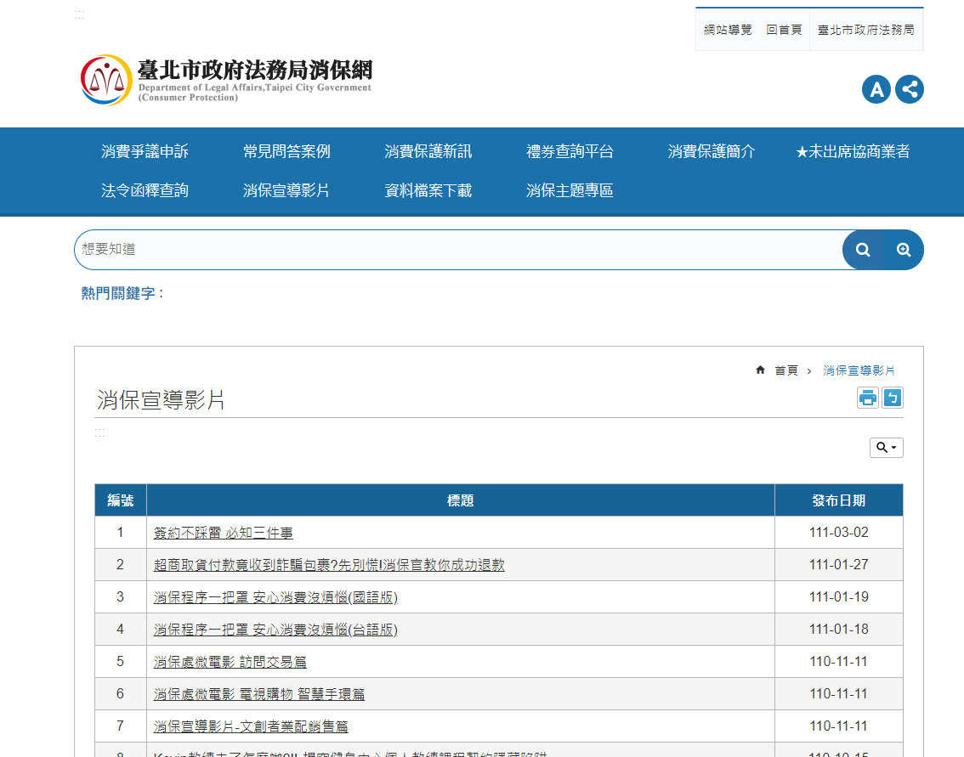
法務局消保網：

Slide 59
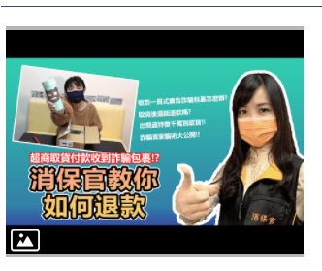
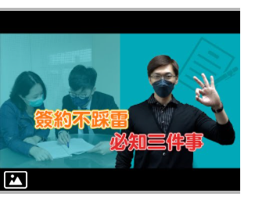
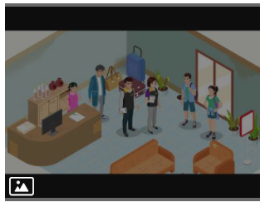
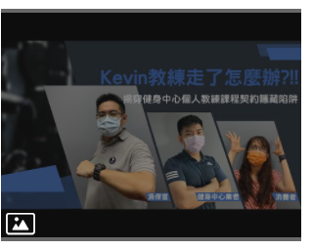
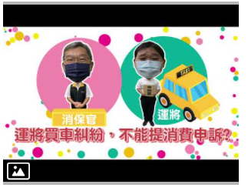
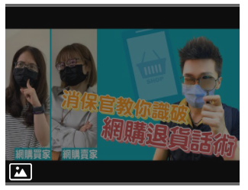
法務局消保網影片：

Slide 60
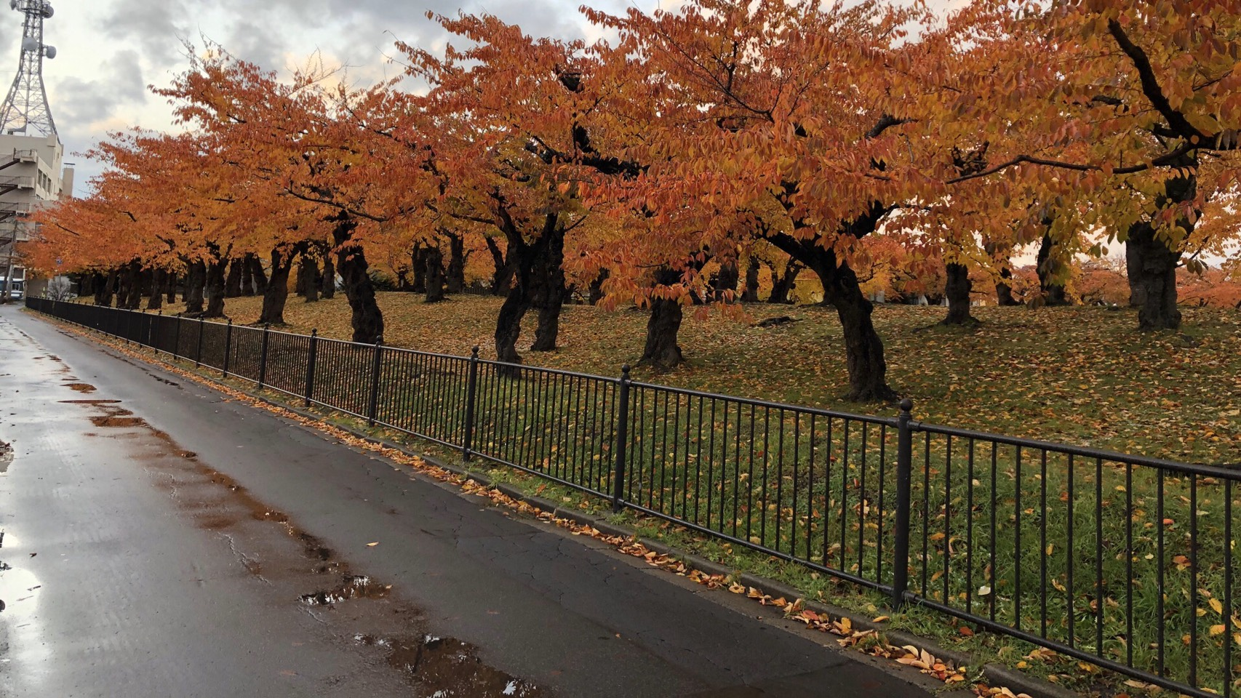
感 謝 聆 聽

